Slide 1
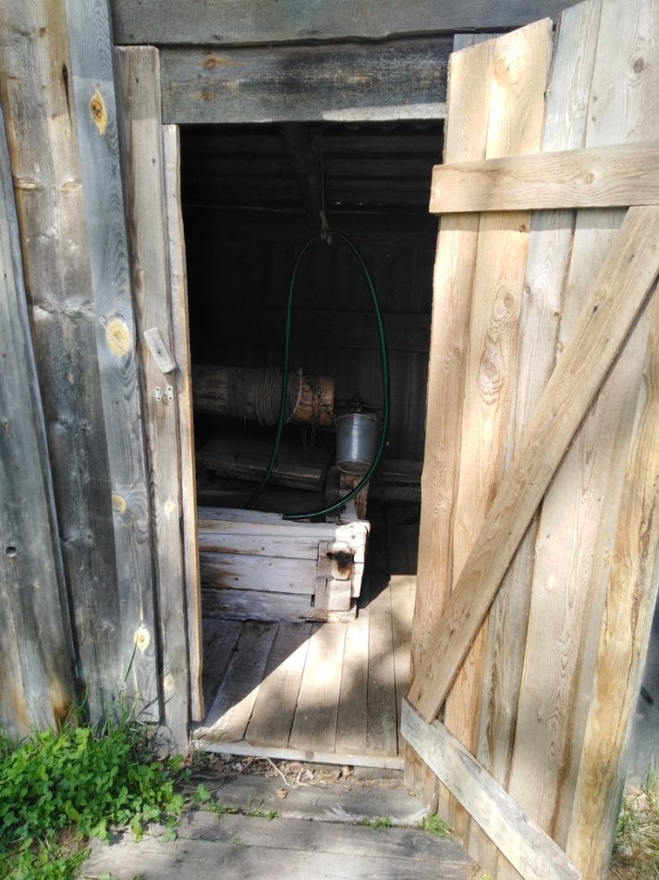
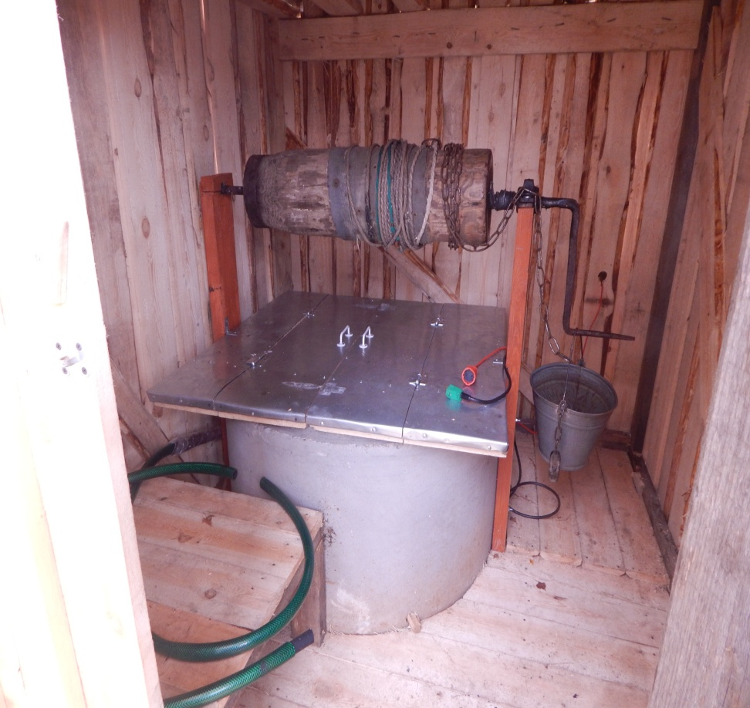
НАРОДНЫЙ БЮДЖЕТ 2020г «Устройство колодца из ж/б колец в д.Коркин Дор» Финансирование: областной бюджет – 161000,0 руб.(70%), местный бюджет – 57270,0 руб.(25%), физические лица – 11730,0 руб (5%). ИТОГО: 230 000,0 руб.
было
Стало (глубина 21 м)

Slide 2
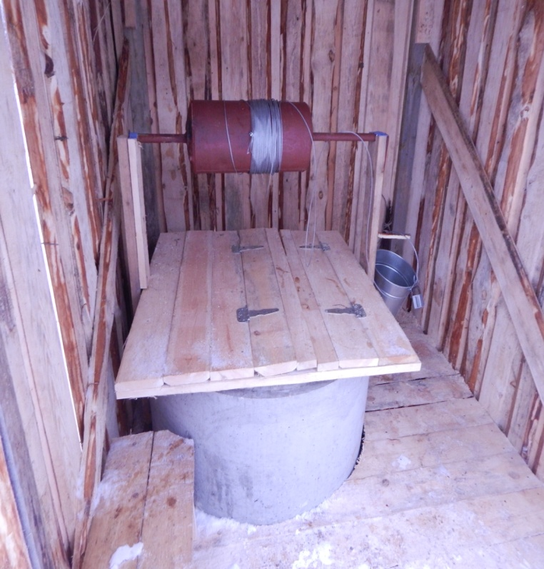
НАРОДНЫЙ БЮДЖЕТ 2020г «Устройство колодца из ж/б колец в д.Киркино» Финансирование: областной бюджет – 119 000 руб.(70%), местный бюджет – 42 285 руб.(25%), физические лица – 8 715,0 руб.(5%). ИТОГО: 170 000,0 руб. + дополнительные средства из местного бюджета 163 000,0 Всего: 333 000,0 руб.
было
Стало (глубина 40м)
Колодец отсутствовал, население для водоснабжения пользовалось колодцем в д.Ваганово

